Slide 1


산학 SW 프로젝트
수질 측정
시스템
컴퓨터공학과
20184446
이성은
2021

Slide 2


Contents
Contents
01
02
프로젝트 개요
프로젝트 설계
03
04
구현
기대효과

Slide 3

01 프로젝트 개요
01
프로젝트 개요

Slide 4

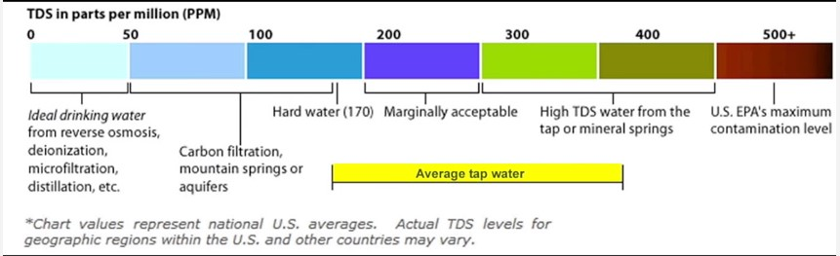
01 프로젝트 개요
TDS?
Total Dissolved Solids (= 총용존 고형물)
물속에 무기물과 유기물이 얼마나 녹아있는지를 측정할때 사용.
1리터당 추출되는 철분, 칼슘, 칼륨, 마그네슘, 나트륨 등의 미네랄 함량을 나타내는 mg/L 수치를 ppm이라는 단위로 표시되는 총 중량.

Slide 5


01 프로젝트 개요
수질(TDS)
데이터 기록
인터페이스를 통해 확인

Slide 6
02 프로젝트 설계
02
프로젝트 설계

Slide 7





02 프로젝트 설계

Slide 8
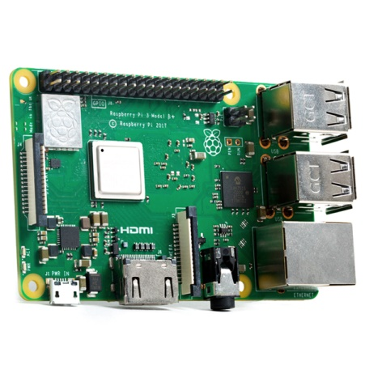
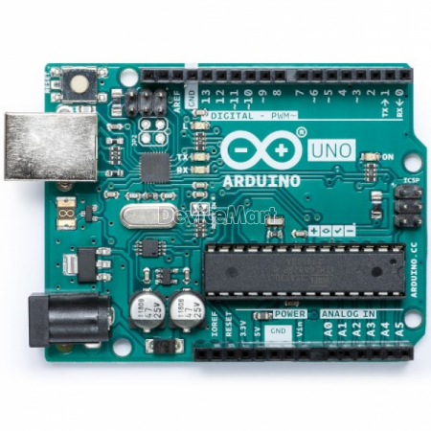
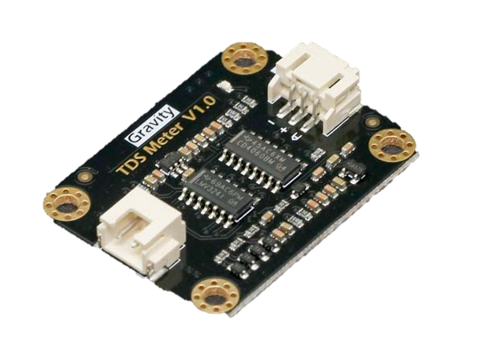
02 프로젝트 설계
Raspberry Pie 3 Model B+
Arduino uno R3
TDS 센서

Slide 9



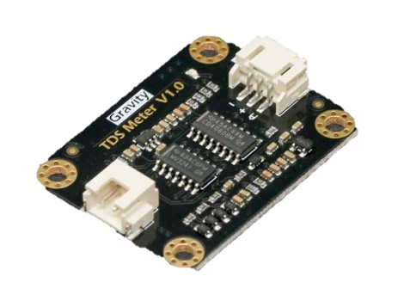
02 프로젝트 설계
DB
WEB
Arduino
Raspberry Pie

Slide 10
03 프로젝트 구현
03
프로젝트 구현

Slide 11
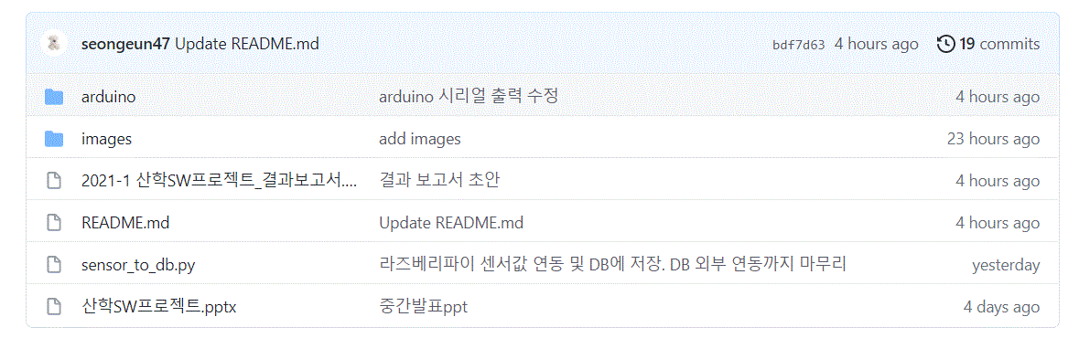
03 프로젝트 구현 – git hub
https://github.com/seongeun47/TDS-measurement-system

Slide 12
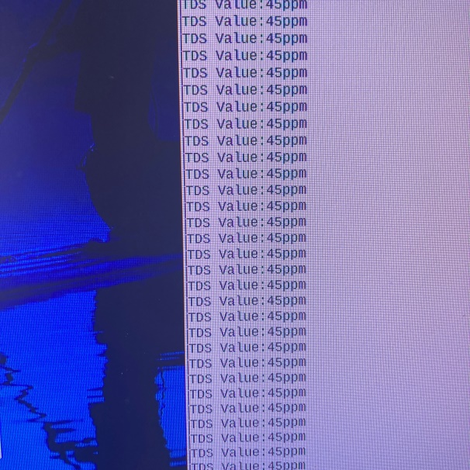
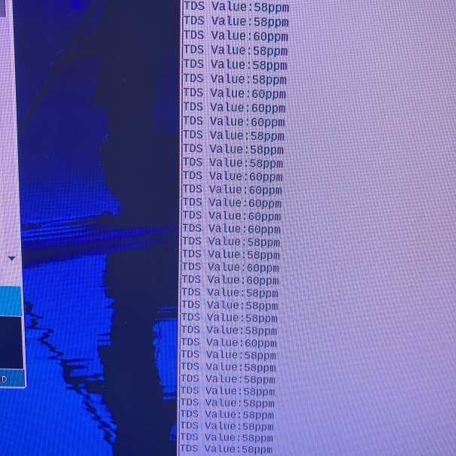
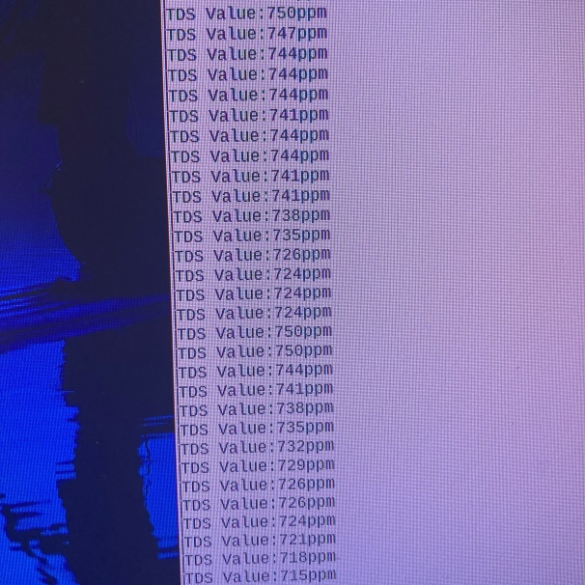
03 프로젝트 구현 – 센서 테스트 결과
수돗물
2. 생수 (삼다수)
3. 음료수 (코카콜라)
43~45 ppm => 고순도
58~60ppm => 높은 순도
700~770ppm => 오염수

Slide 13
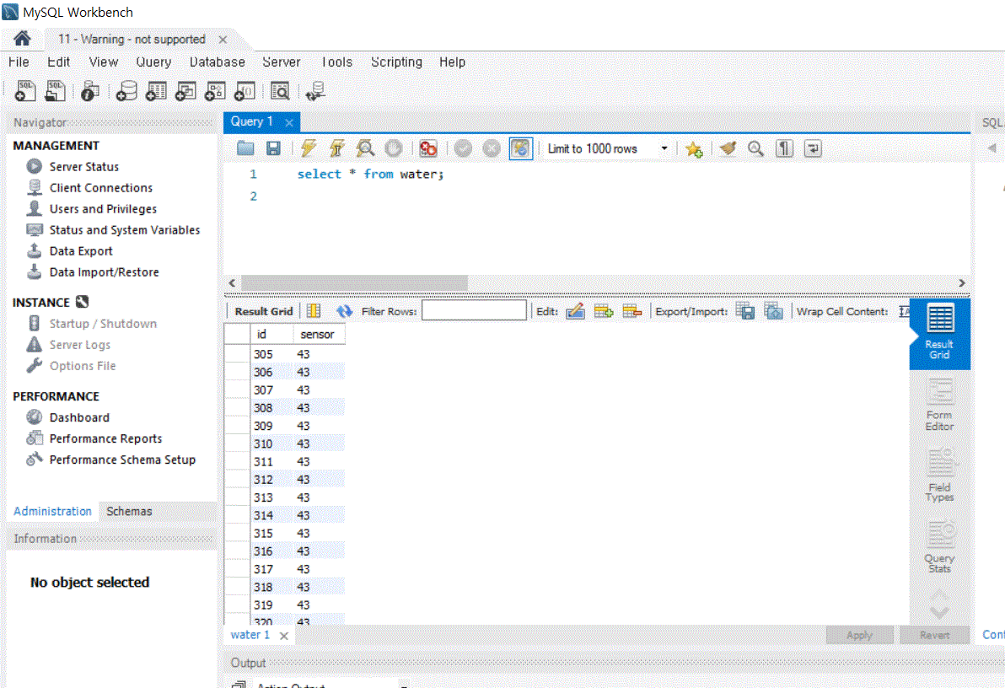
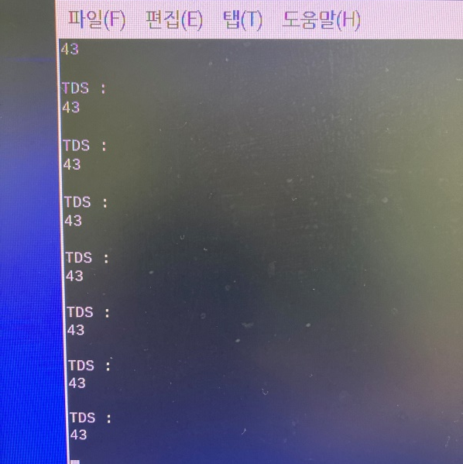
03 프로젝트 구현 – 센서 테스트 결과
Python 파일 실행
MySQL Workbench

Slide 14
04 프로젝트 기대효과
04
프로젝트 기대효과

Slide 15
04 프로젝트 기대효과
면역력이 약한 노약자 ✔
태아의 건강이 걱정되는 임산부 ✔
수족관 수질 관리 ✔

Slide 16


컴퓨터공학과
20184446
이성은
발표를 들어주셔서 감사합니다.
Thank you
2021

